Slide 1
KẾ HOẠCH BÀI DẠY
MÔN: MĨ THUẬT
LỚP: 5
Trường:.................................................
Tổ:..........................................................
Họ và tên giáo viên:……………………

Slide 3
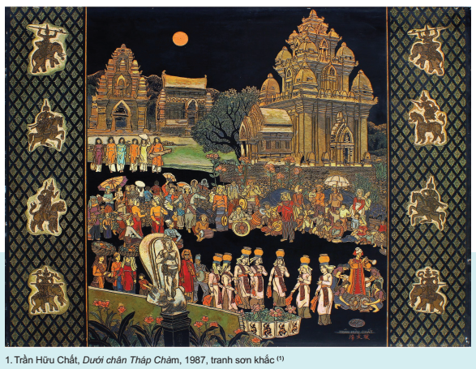
Tìm hiểu tác phẩm mĩ thuật thể hiện vẻ đẹp đất nước, con người Việt Nam. – Em ấn tượng với cảnh vật nào trong mỗi tác phẩm mĩ thuật? Vì sao? – Em thích màu sắc trong tác phẩm mĩ thuật nào? Vì sao?

Slide 4
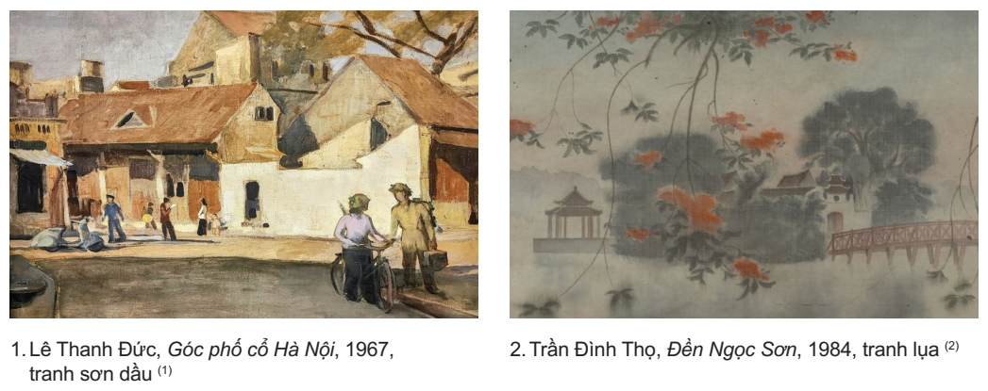

Slide 5
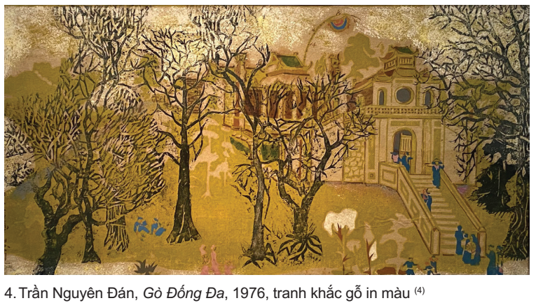
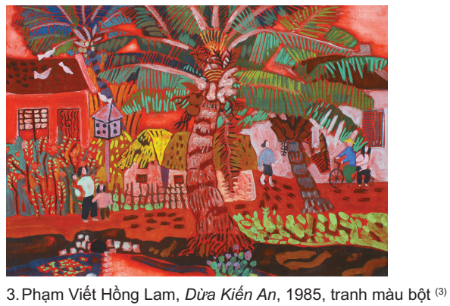

Slide 6
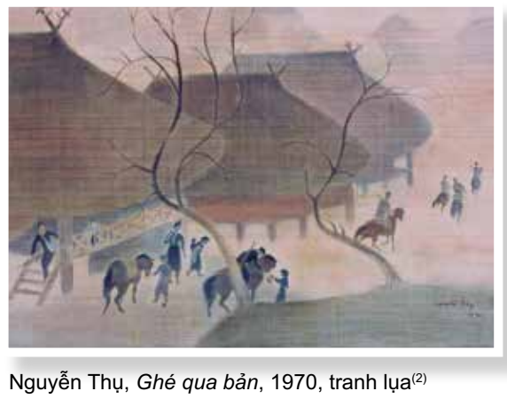
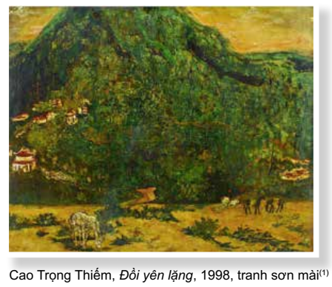
Phần tham khảo

Slide 7
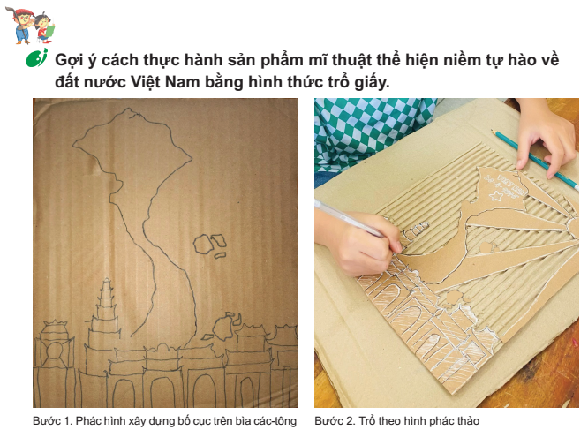

Slide 8
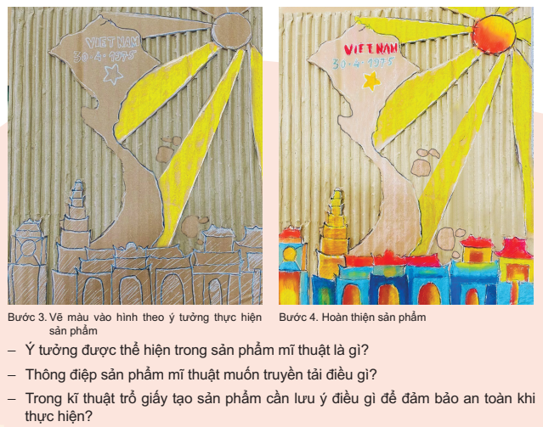

Slide 9
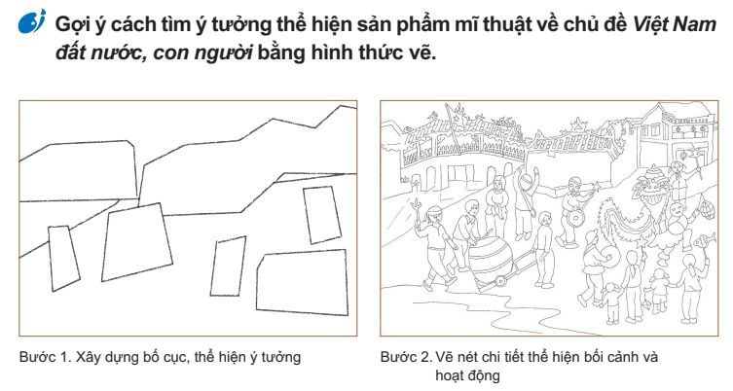

Slide 10
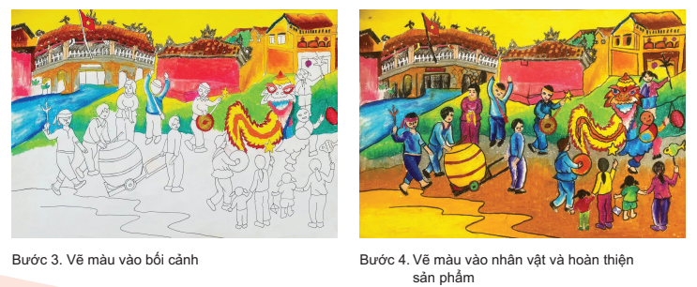

Slide 11
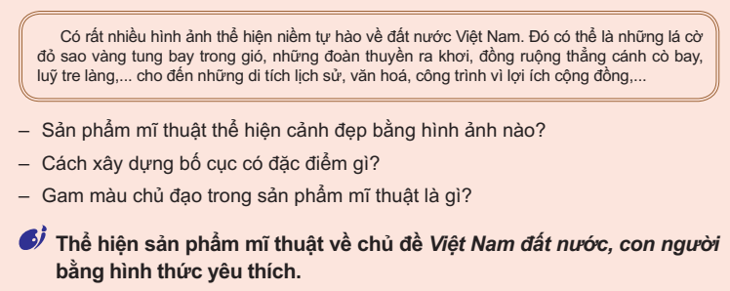

Slide 12
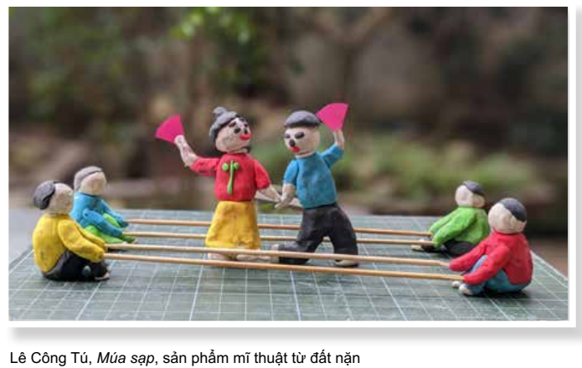
Phần tham khảo
Tìm hiểu sản phẩm mĩ thuật 3D thể hiện vẻ đẹp đất nước, con người Việt Nam và trả lời các câu hỏi sau: – Hình ảnh nào được thể hiện trong sản phẩm mĩ thuật dưới đây? – Sản phẩm mĩ thuật được thực hành, sáng tạo bằng hình thức thể hiện nào?

Slide 13
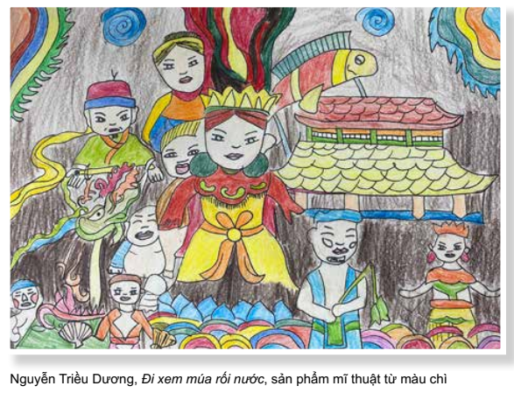

Slide 14
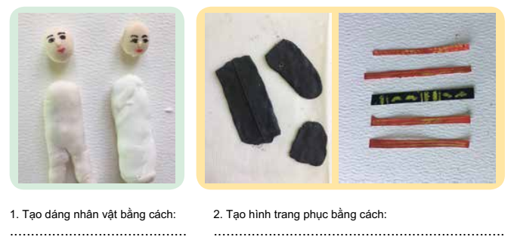
Phần tham khảo
Mô tả cách thực hành sản phẩm mĩ thuật 3D thể hiện vẻ đẹp của con người Việt Nam.

Slide 15
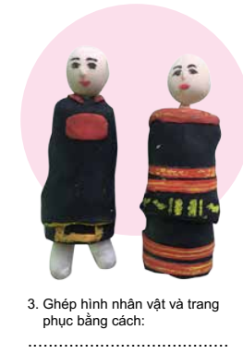
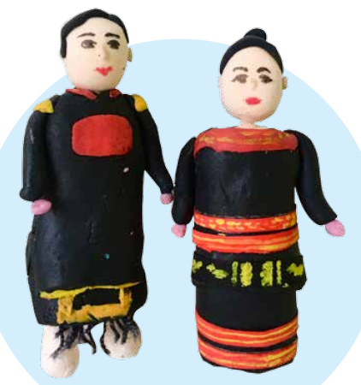

Slide 16
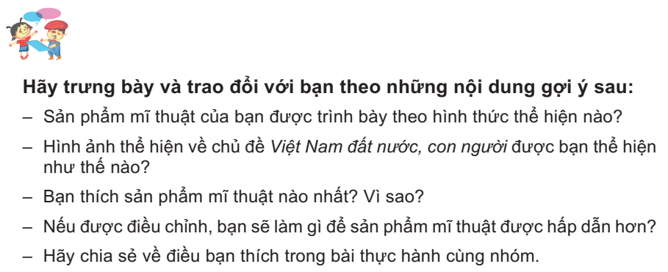

Slide 17
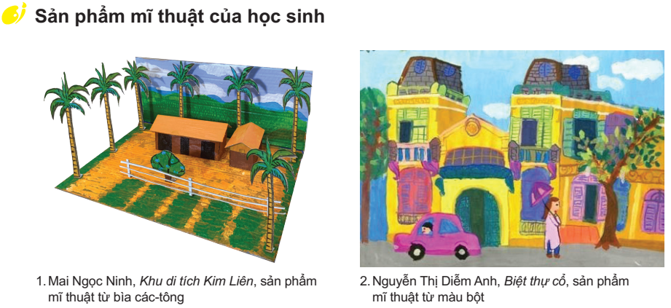

Slide 18
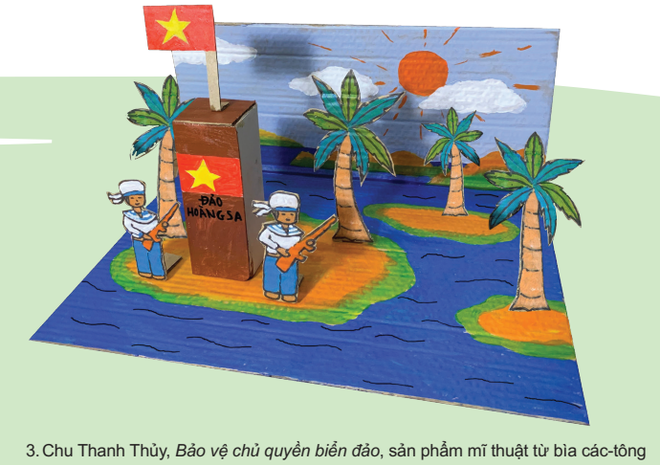

Slide 19
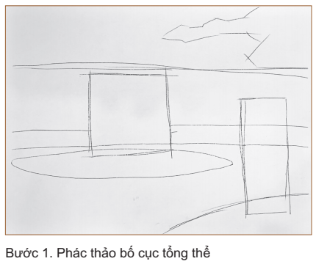
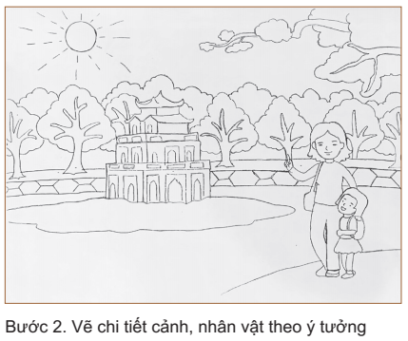
Phần tham khảo
Gợi ý các bước thể hiện sản phẩm mĩ thuật, về một kỉ niệm đáng nhớ, khi đi tham quan cảnh đẹp Việt Nam với người thân trong gia đình bằng hình thức vẽ từ màu nước.

Slide 20
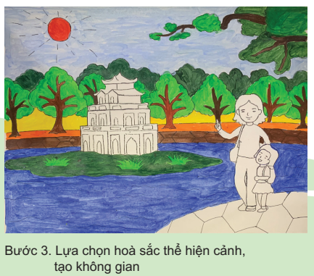

Slide 21
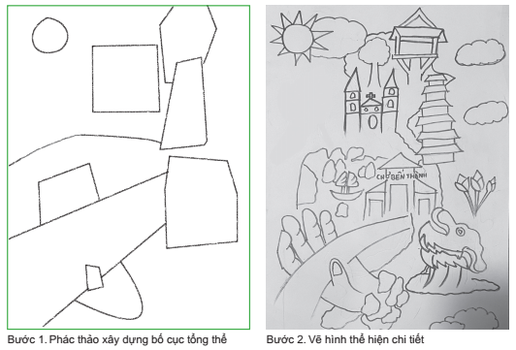
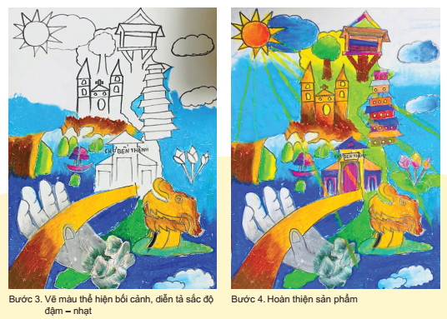
Gợi ý các bước thể hiện sản phẩm mĩ thuật, thể hiện kỉ niệm về cảnh đẹp Việt Nam khi đi tham quan với người thân trong gia đình, bằng hình thức vẽ từ màu sáp.

Slide 22
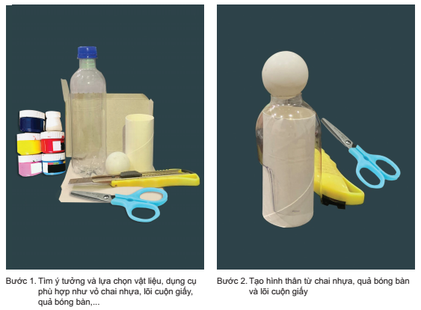
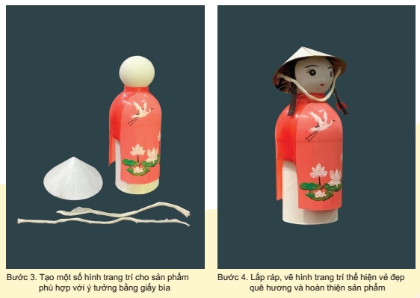
Gợi ý cách làm đồ lưu niệm quảng bá vẻ đẹp quê hương, đất nước.

